Slide 1
Консультация для родителей «Стили семейного воспитания»
Подготовила воспитатель
Группы №3
Дронова Е.А.

Slide 2
Цель: Просвещение родителей, повышение их психолого-педагогической компетенции в вопросах формирования личности ребенка
Задачи: Познакомить родителей со стилями и типами воспитания, негативно влияющими на психику ребенка. Побудить родителей к размышлениям об особенностях воспитания. Способствовать приобретению практических знаний по отдельным методам воспитания

Slide 3
Для маленького ребенка семья – это целый мир, в котором он живет, развивается, делает открытия, учится любить, радоваться и сочувствовать. В семье закладываются основы личности ребенка. Именно там, он получает первый жизненный опыт, делает первые наблюдения и учится как себя вести в различных ситуациях.

Slide 4
ВОСПИТАНИЕ - это сотрудничество, взаимодействие, взаимовлияние и взаимообогащение детей и взрослых.
ДЛЯ РАЗМЫШЛЕНИЯ:
«Наказания, назначенные в гневе, не достигают цели» И. Кант
«Ребенок больше всего нуждается в нашей любви тогда, когда он меньше всего её заслуживает» Э. Бомбек
«Не спеши с порицанием, если опаздываешь с похвалой» А. Регульский
«Цель воспитания – научить наших детей обходиться без нас» Э. Легуве
«Лучший способ сделать детей хорошими – сделать их счастливыми» О. Уайльд.

Slide 5
Авторитарный стиль — все решения принимают родители, считающие, что ребенок во всем должен подчиняться их воле, авторитету.
Результатом такого воспитания является замкнутость и нарушение общения ребенка с родителями. Такие дети менее самостоятельны и не уверены в себе. Лишь малая часть из них конфликтует с родителями, отстаивая свои позиции.

Slide 6
Совет родителям
Если эта ситуация напомнила вас самих, то следует срочно принять меры и смягчить жесткий контроль над ребенком. нужно перестать давить на малыша и дать ему возможность проявить себя. Будьте более благосклонны к желаниям, интересам и увлечениям ребенка. Если вы не хотите, чтобы из малыша вырос замкнутый, боязливый и неуверенный в себе человек, работайте над стилем вашего воспитания.

Slide 7
Демократический стиль — родители поощряют личную ответственность и самостоятельность своих детей в соответствии с их возрастными возможностями.
У детей нет излишней агрессивности, они способны стать лидерами, могут контролировать окружающих, но сами практически не поддаются манипулированию извне. Они достаточно коммуникабельны, легко приспосабливаются к жизни в обществе.

Slide 8
Совет родителям
Демократический стиль предполагает уважение установок ребенка и его самого. Поэтому поддерживайте дружеские отношения с малышом, но не увлекайтесь, поддерживайте свой авторитет, чтобы в будущем ребенок смог положиться на вас и довериться вам.

Slide 9
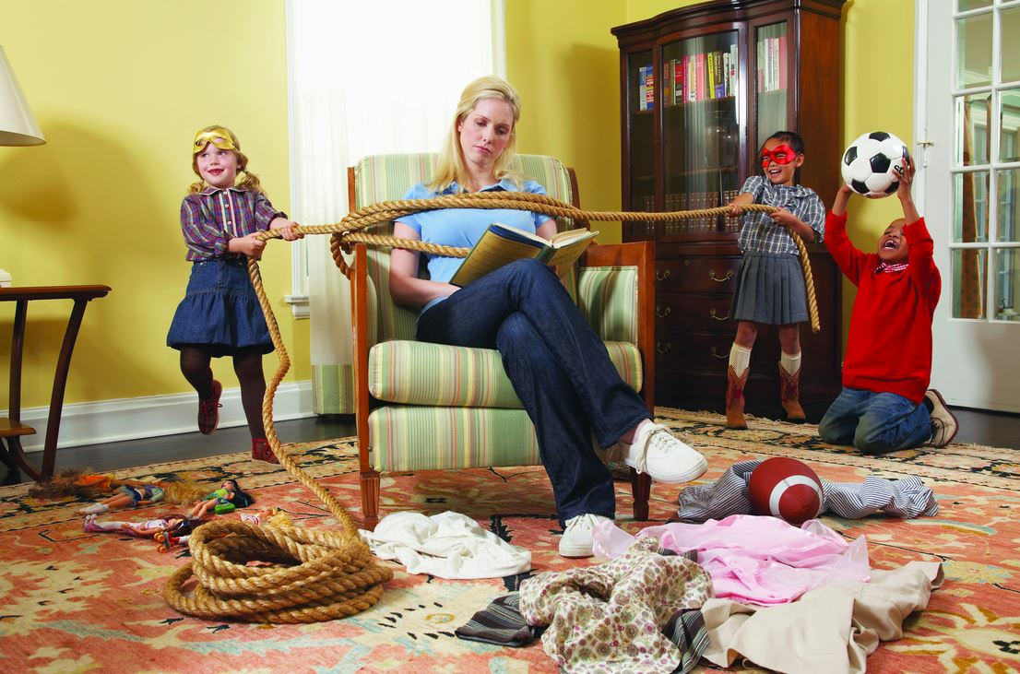
Попустительский стиль — ребенок должным образом не направляется, не знает запретов и ограничений со стороны родителей или не выполняет указаний родителей, для которых характерно неумение, неспособность или нежелание руководить детьми.
Для детей нет запретов и ограничений. Ребенок может попасть под негативное влияние в будущем и даже поднять руку на родителей. Да и ценностей у таких детей практически нет.

Slide 10
Совет родителям
Не очень хорошо, когда ребенок предоставлен самому себе. Если вы не хотите, чтобы в будущем он связался с плохой компанией, был подвержен влиянию извне, измените тактику своего поведения, пока ещё не поздно. Введите какие-то правила и обязанности, которые должны выполнять все члены семьи. Уделяйте больше времени ребенку и занимайтесь с ним. Не допускайте, чтобы ребенок был без контроля вообще.

Slide 11
Хаотический стиль — это отсутствие единого подхода к воспитанию, когда нет ясно выраженных, определенных, конкретных требований к ребенку или наблюдаются противоречия, разногласия в выборе воспитательных средств между родителями.
Родители, применяющие разные стили воспитания и общения лишают ребенка такой стабильности, формируют тревожную, неуверенную в себе, импульсивную, в некоторых случаях агрессивную, неуправляемую личность.

Slide 12
Совет родителям
Родители должны показывать ребенку, что их радует его хорошие поступки, и расстраивают плохие. Это создает у детей сознание непоколебимости ценностей. Когда взрослые в угоду своему эгоизму и настроению сегодня разрешают что-то, а завтра это же запрещают, ребенок может понять только одно: все равно, что я делаю, главное, какое у родителей настроение. Ребенок, который все время слышит, что у взрослых нет на него времени, будет искать среди чужих людей родственные души. Даже если ваш день расписан по минутам, найдите вечером полчаса (в этом вопросе качество важнее количества) поговорите с ним, расскажите сказку или почитайте книжку. ребенку это необходимо.

Slide 13
Опекающий стиль — стремление постоянно быть около ребенка, решать за него все возникающие проблемы. родители бдительно следят за поведением подростка, ограничивают его самостоятельное поведение, тревожатся, что с ним может что-то произойти.
Дети вырастают послушными, но в то же время неуверенными в себе, своих силах и возможностях, всегда будет бояться сделать что-то не так, ошибиться. Некоторые дети в подростковом возрасте будут стремиться вырваться из-под чрезмерного контроля и опеки родителей, проявляя агрессию, становясь непослушными и своевольными.

Slide 14
Совет родителям
Умерьте свою опеку, разрешите ребенку самостоятельно делать те вещи, которые он способен делать сам (например: чистить зубы, застилать постель, собирать портфель в школу, вытирать попу, мыться в ванной и т.д.). Помогайте решать возникшие трудности, но, ни в коем случае, не делайте это за ребенка. Поддержите его советом, добрым словом, но ребенок должен сделать это сам. Мотивируйте общение со сверстниками. Устройте сладкий стол, пригласите его друзей, организуйте поход в театр и т.д. Стимулируйте в ребенке самостоятельность, ответственность, свободу выбора, прислушивайтесь к его пожеланиям. Разумно совместите опеку, свободу ребенка и контроль.

Slide 15
Понимание ребенка, принятие его не только сердцем, но и умом, осознание ответственности за судьбу маленького человека поможет взрослым выбрать тот стиль воспитания, который принесет благо и ребенку и родителям.

Slide 16
Спасибо за внимание

